Slide 1
Manje poznata strana Europassa
Predstavljanje europskih alata Europass za bilježenje vještina dionicima Hrvatskoga kvalifikacijskog okvira
17/11/2023

Slide 2
1. EUROPEAN YEAR OF SKILLS
Photo © Gettyimages

Slide 3
Počela je Europska godina vještina!
WHERE WE ARE
16
Odluka o Europskoj godini vještina donesena je 11. svibnja.
Europska godina vještina održat će se u razdoblju od 9. svibnja 2023. do 8. svibnja 2024. godine.
Notes:
Program vještina za Europu
Europski stup socijalnih prava
Najmanje 60% odraslih koji sudjeluju u obuci svake godine (najmanje 80% onih u dobi od 16 do 74 treba imati osnovne digitalne vještine)
Work on the 2020 Skills Agenda actions:
Individualni računi za učenje, Pakt za vještine, Europska alijansa za naukovanje, Centri strukovne izvrsnosti i drugi

Slide 4
Europass and its digital tools
Europass info stranice
Informacije i poveznice
Informacije specifične za državu
Tražite poslove i tečajeve
e-Portfolio
Europass profil
Kreator/urednik životopisa
Kreator/urednik propratnog pisma
Upravitelj aplikacija
Moje vještine
Moji interesi
QDR
Središnji repozitorij u koji države članice učitavaju podatke o svojim nacionalnim kvalifikacijama i mogućnostima učenja za objavu na Europassu.
Digitalne vjerodajnice
Test digitalnih vještina
Skup standarda, usluga i softvera koji ustanovama omogućuje izdavanje digitalnih, zaštićenih kvalifikacija i drugih vjerodajnica za učenje.
Test digitalnih vještina
Samoprocjena

Slide 5
Martino putovanje s Europassom

Slide 7
Marta’s journey with Europass

Slide 8
Sveučilišni put s Europassom

Slide 9
Sveučilišni put s Europassom
Gdje Europass može podržati studente?
Gdje počinje?
Kako to može biti korisno?
Kako može podržati cjeloživotno učenje i prve korake u njihovoj novoj karijeri?

Slide 10
Dodijeljena kvalifikacija (EDC).
Europass dokumenti
Pred zavšetak studija
Profesionalno usmjeravanje
Vještine, iskustva, volontiranje i obuka
Europass mobilnost
(EDC*)
Dodatak certifikatu
(EDC*)
Mogućnosti
Samoprocjena
Usporedite kvalifikacije
U potrazi za prilikama
Skills intelligence*
Definiranje interesa
Definiranje vještina i kompetencija
Traganje za prilikama
Pronađite podršku i informacije
Prijave
jedan E-portfolio za cjeloživotno učenje i razvoj karijere
Pohranjujte i dijelite dokumente
Napravite životopise i propratna pisma
Pratite prijave i rokove

Slide 11
Simulacija korištenja Europassa u malim i srednjim poduzećima

Slide 12
Simulacija korištenja Europassa u malim i srednjim poduzećima
Gdje Europass može podržati poslodavce?
Kako to može biti korisno?
Kako može podržati cjeloživotno učenje i razvoj karijere u profesionalnom okruženju?

Slide 13
Pojaviti se kao prilika na Europassu
Promovirajte svoje prilike
Promovirajte priliku na EURES-u
Pronađite odgovarajuće kandidate putem EURES-a
Potražite odgovarajuće kandidate putem EURES-a
Učenje i razvoj
Upravljajte i standardizirajte aplikacije
Europass digitalne vjerodajnice za učenje
Europass dodatak svjedodžbi i mobilnost
Zatražite jedan link sa svim relevantnim dokumentima
Koristite e-portfolio kao standardni format
Izdajte EDC za obuke i tečajeve
Kreirajte cjeloživotnu strategiju učenja i karijernog razvoja temeljenog na besplatnim alatima Europassa
Samoprocjena i planovi razvoja karijere
Promicanje i pružanje profesionalnog usmjeravanja

Slide 14
Test digitalnih vještina!

Slide 15
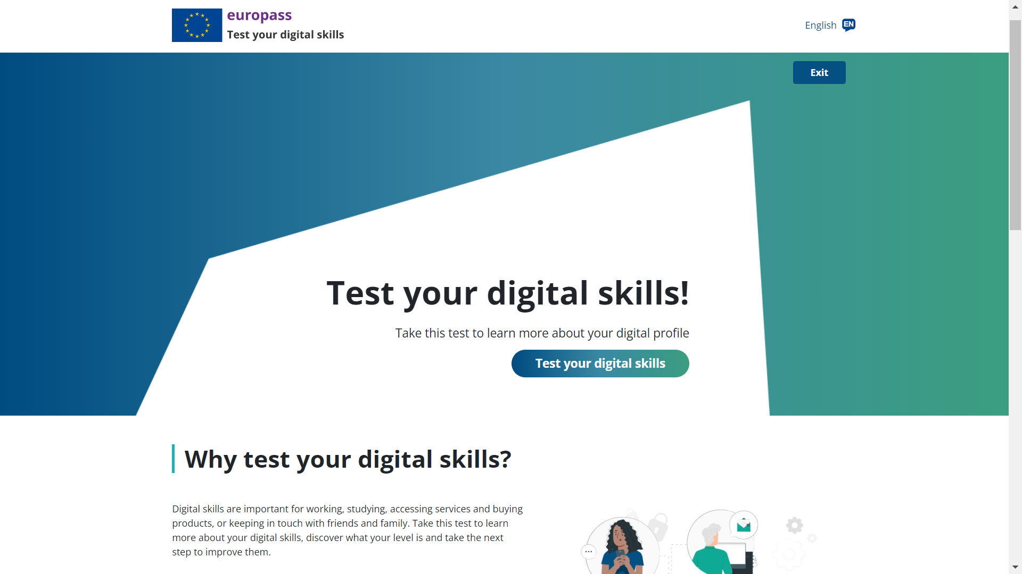

Slide 16
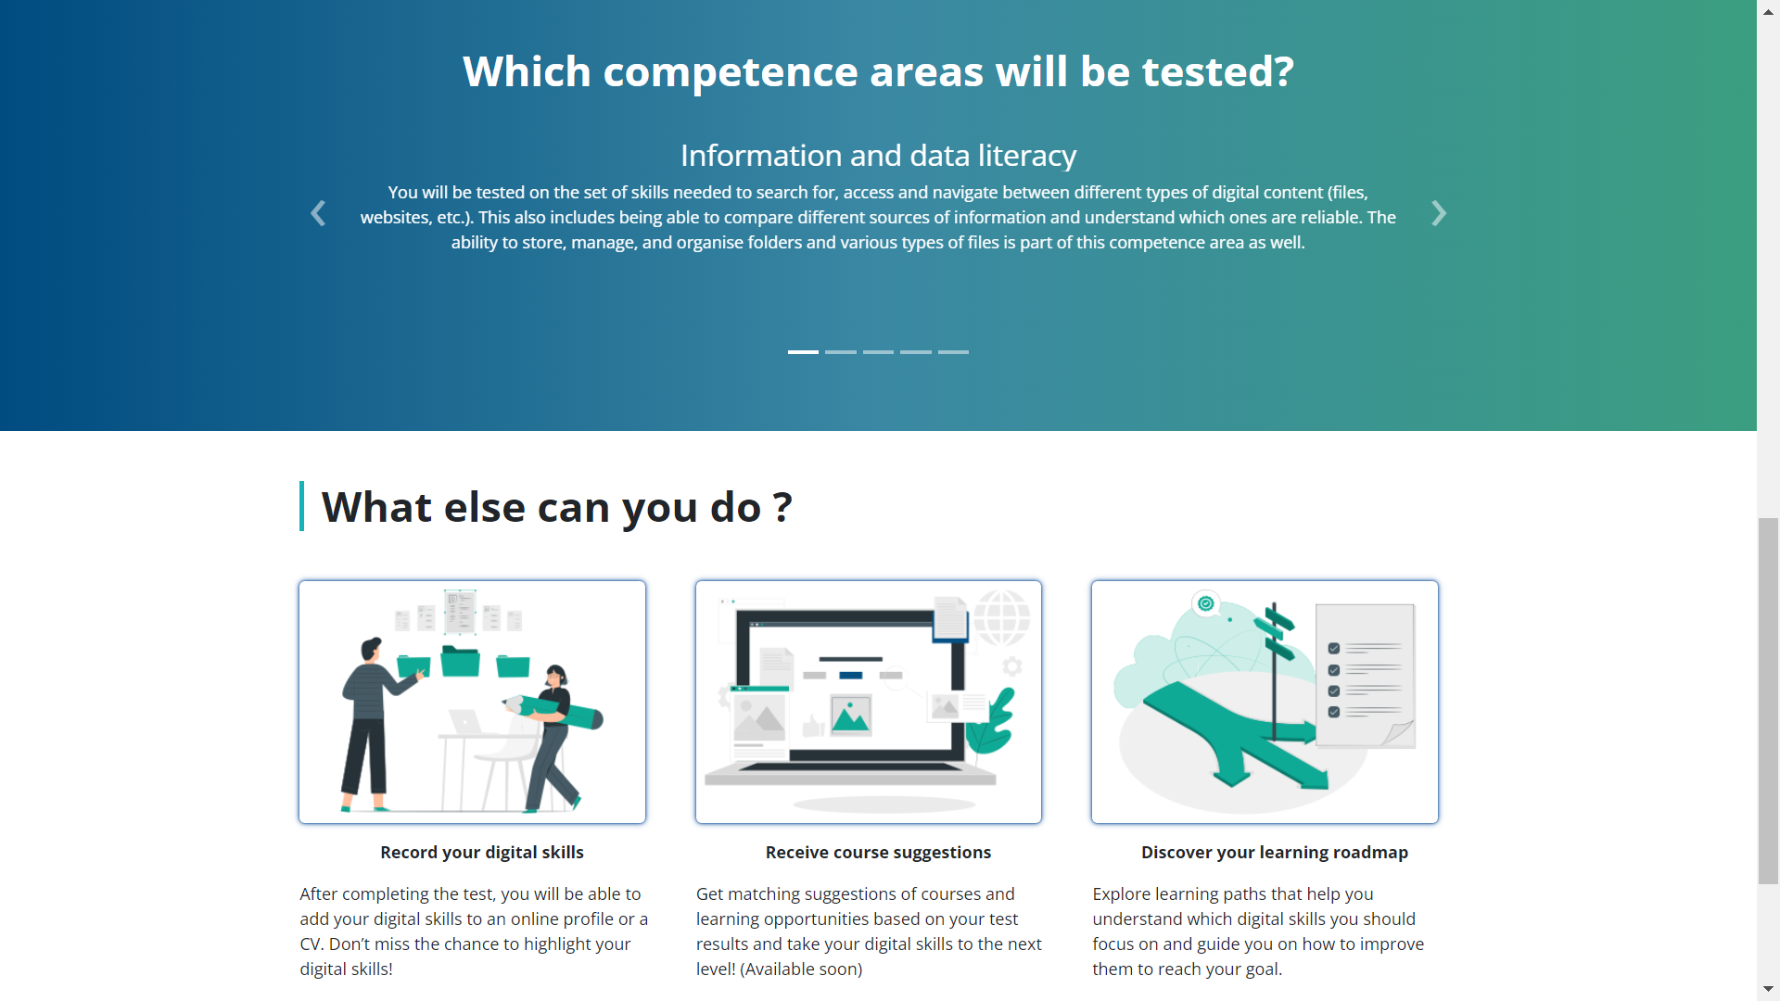

Slide 17
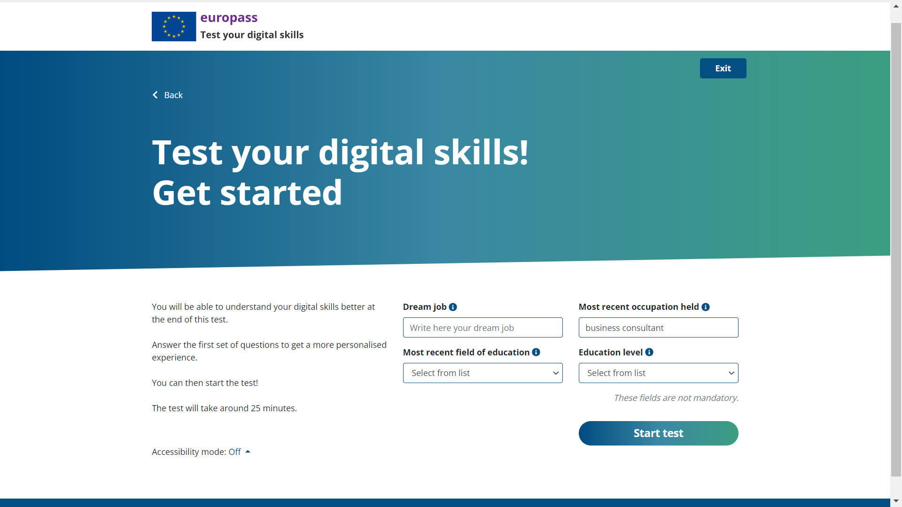

Slide 18
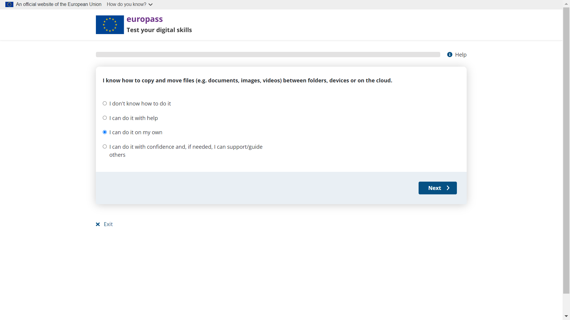

Slide 19
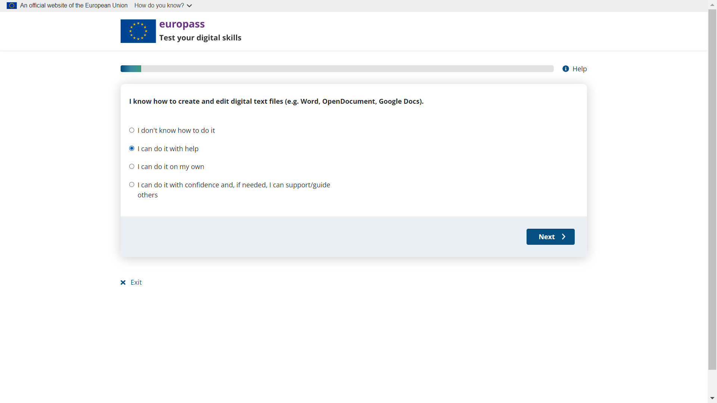

Slide 20
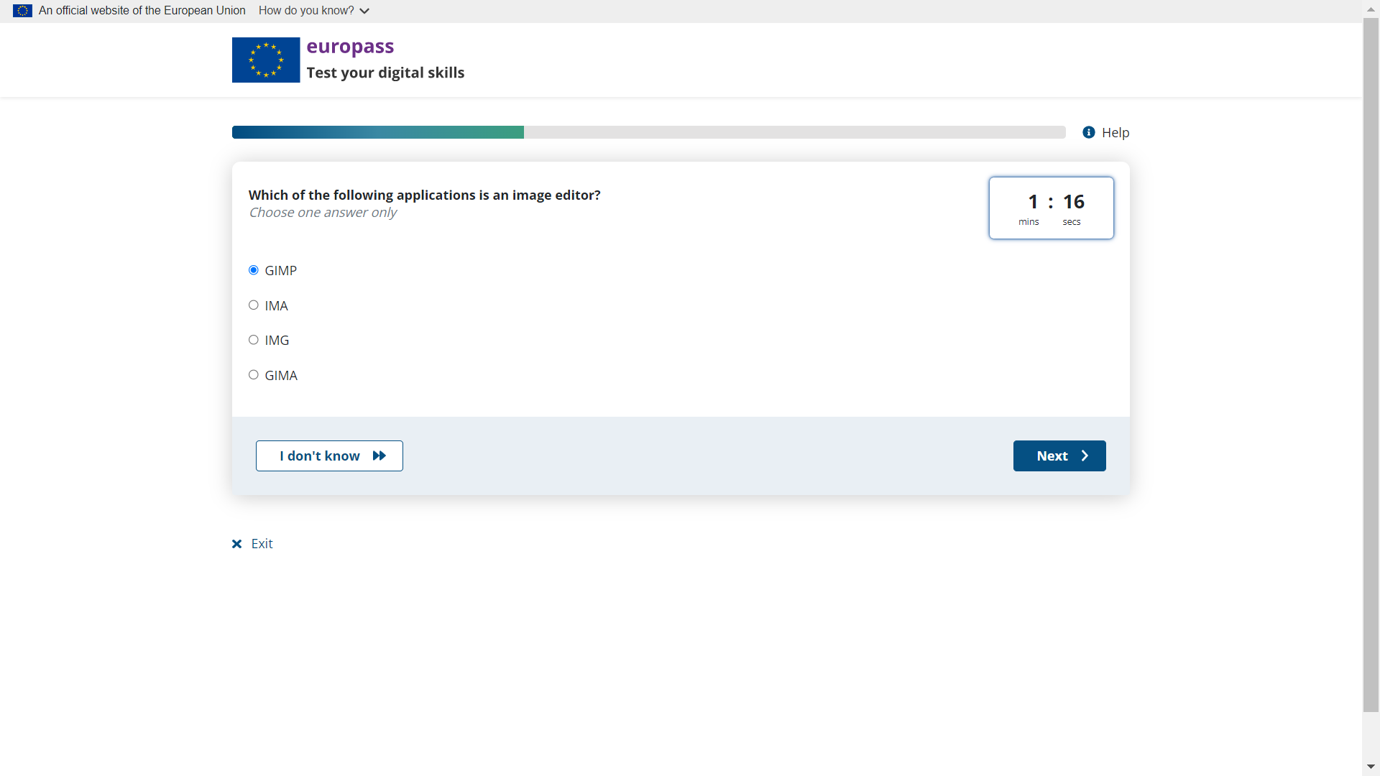

Slide 21
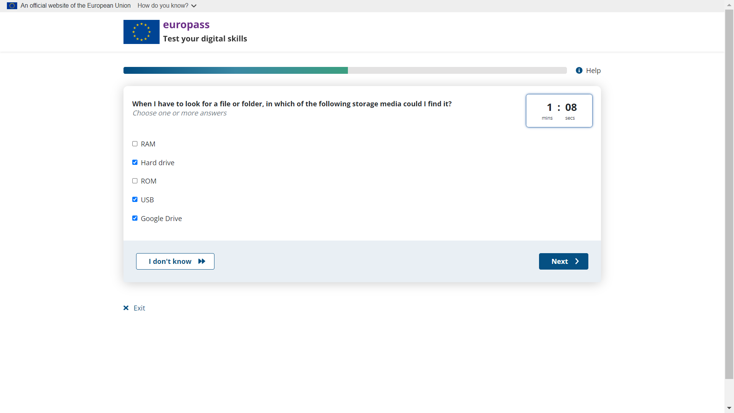

Slide 22
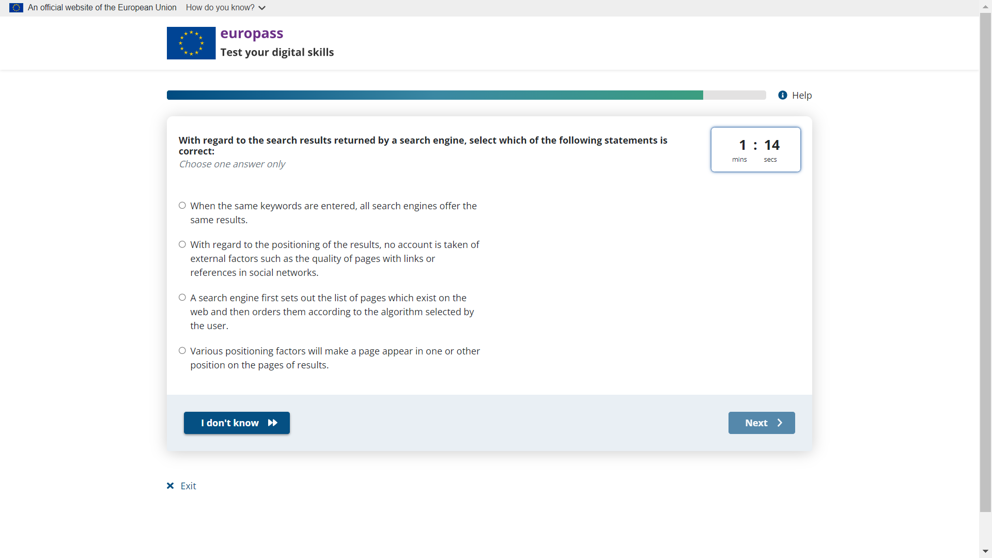

Slide 23
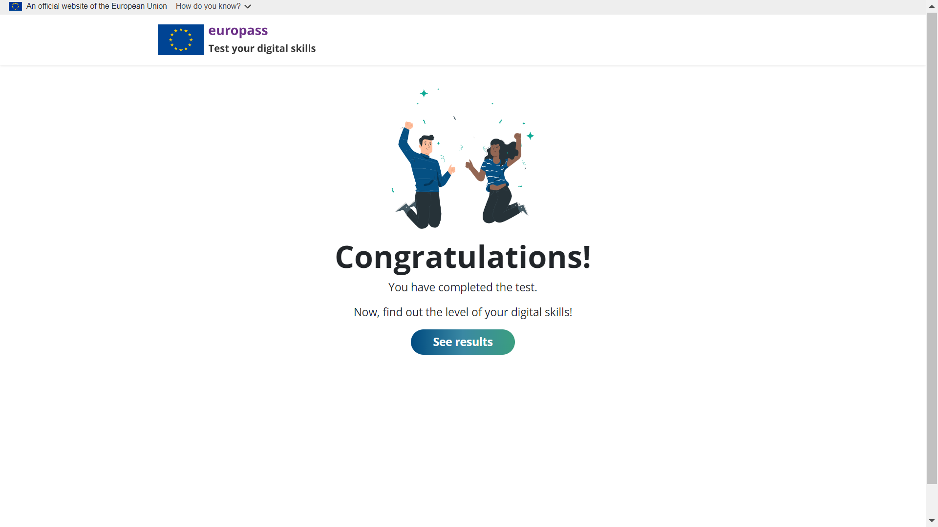

Slide 24
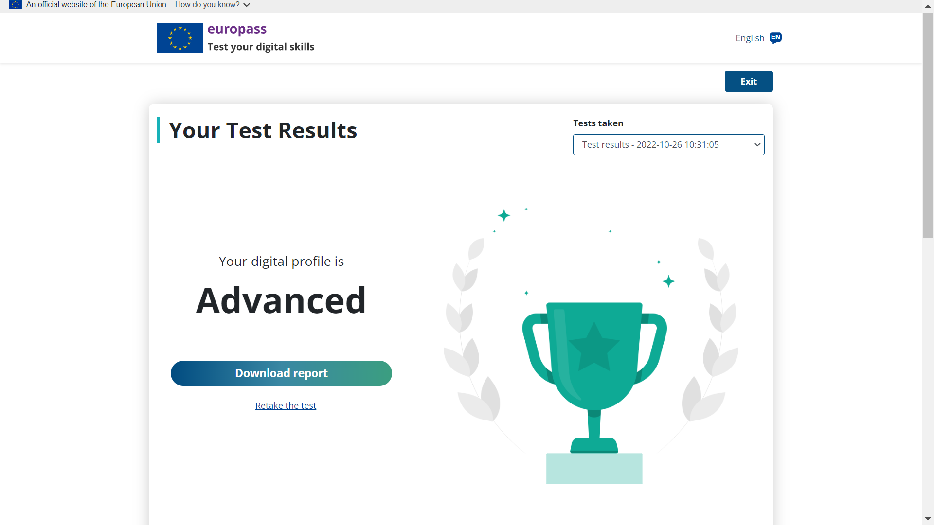

Slide 25
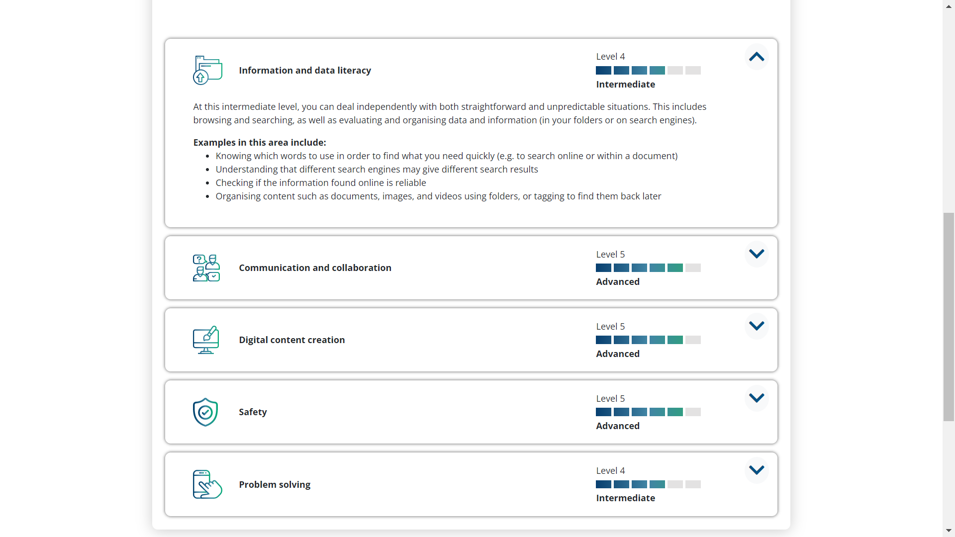

Slide 26
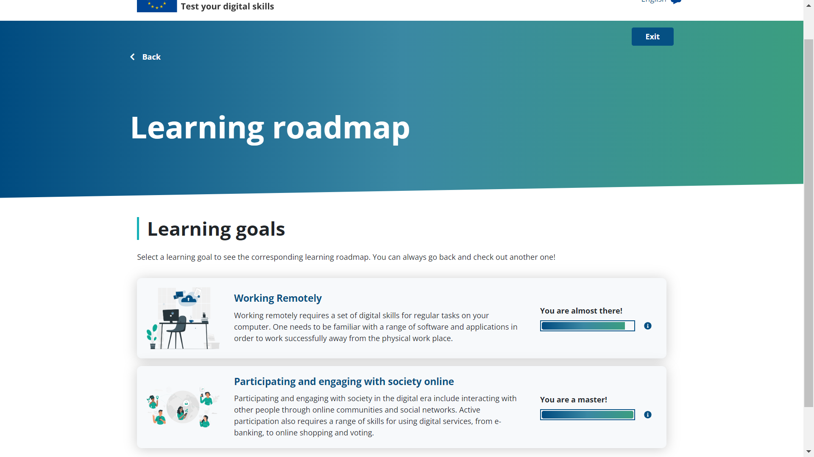

Slide 27
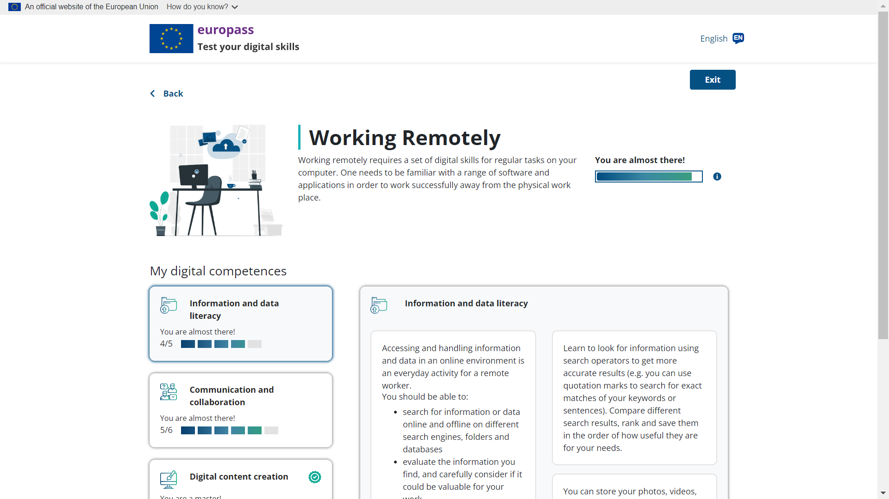

Slide 28
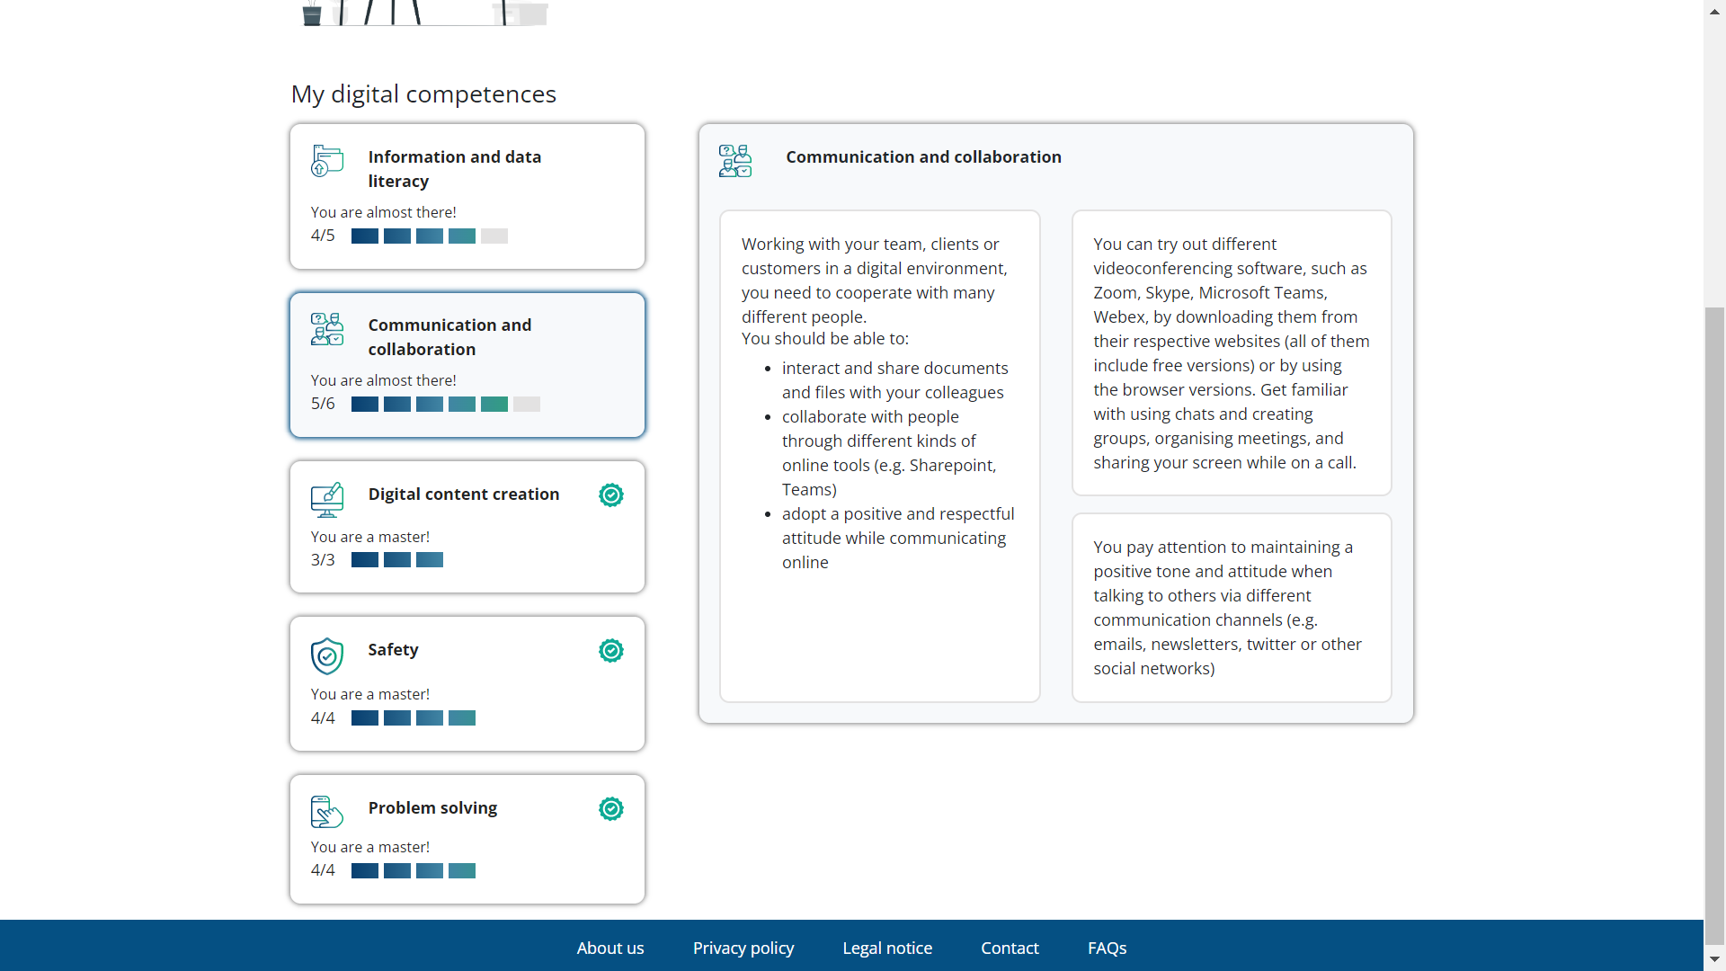

Slide 29
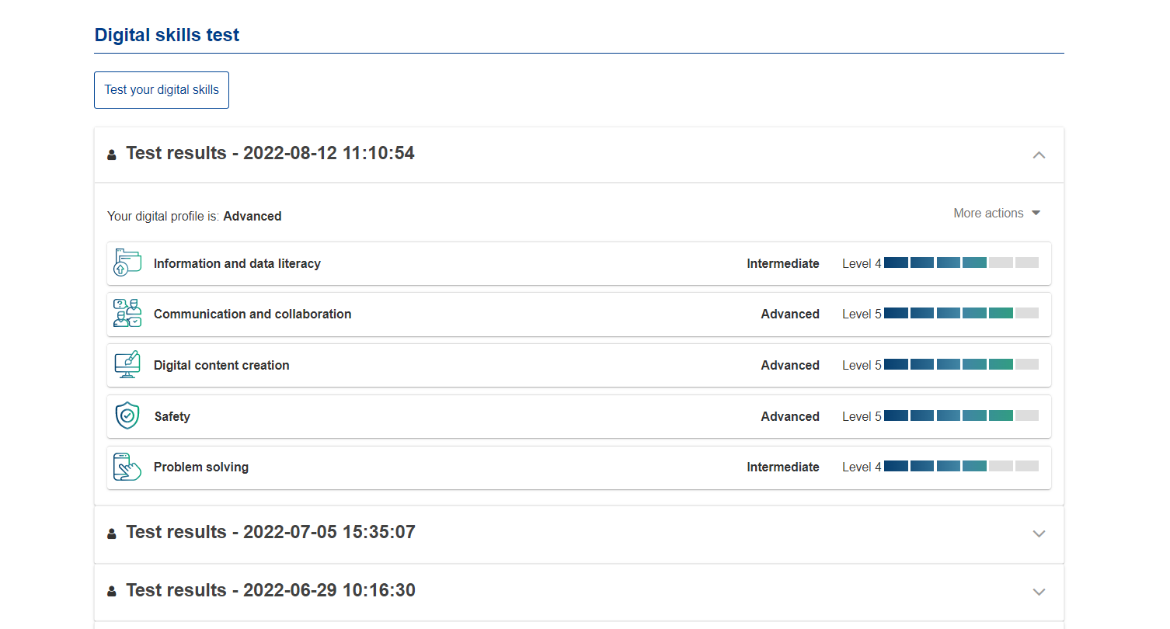
DigSAT u Europassu
Nakon što korisnik završi svoje ocjenjivanje u Europassu, rezultati testa postaju dostupni u odjeljku "Moje vještine".

Slide 30
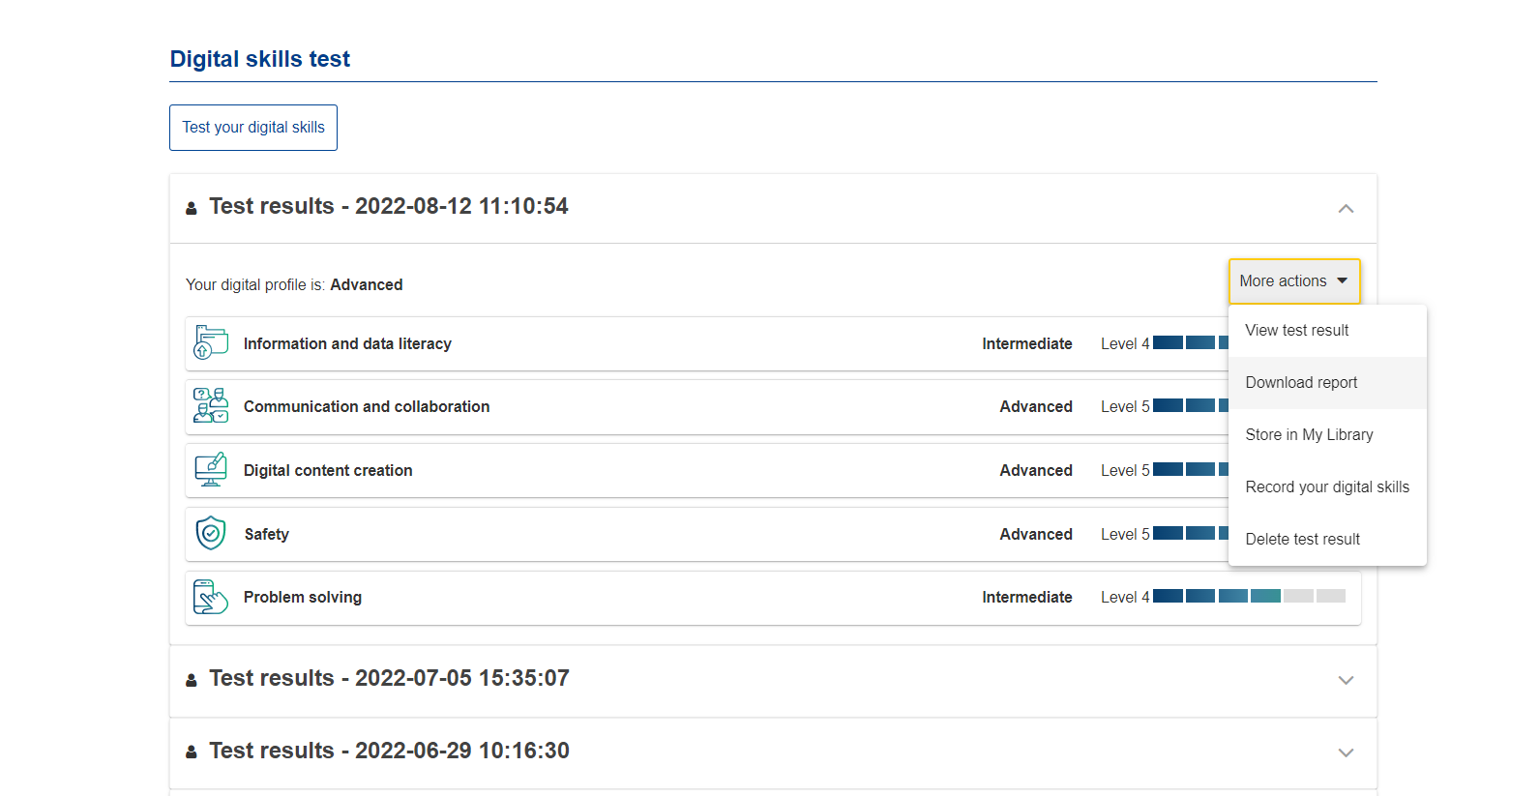
DigSAT u Europassu
Gdje mogu ponovno vidjeti rezultate u alatu, preuzeti PDF izvješće, zabilježiti svoje rezultate u svom profilu i još mnogo toga.

Slide 31
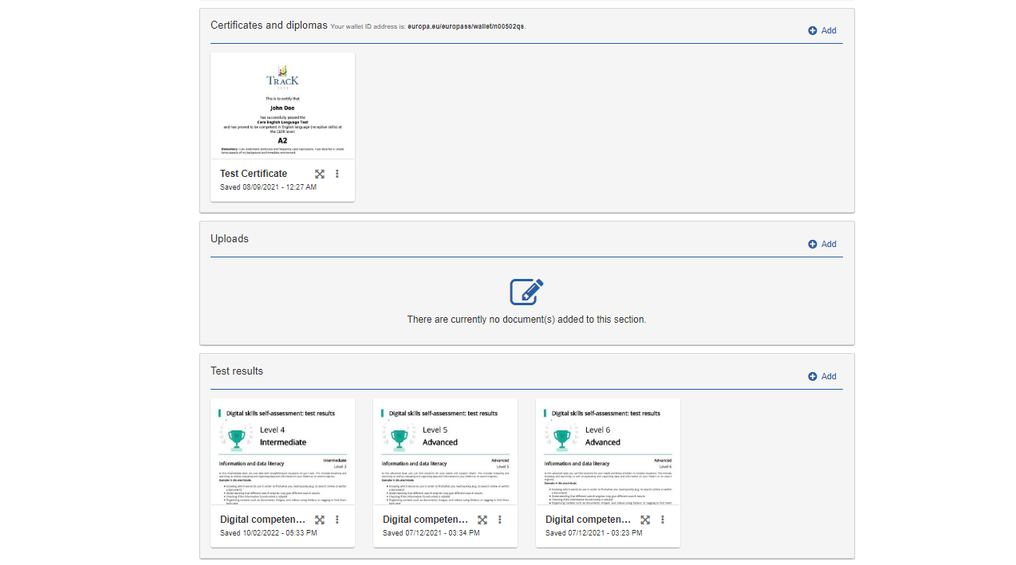
DigSAT u Europassu
Korisnici također mogu pohraniti PDF izvješća sa svojim rezultatima u svoj odjeljak "Moja knjižnica".

Slide 32
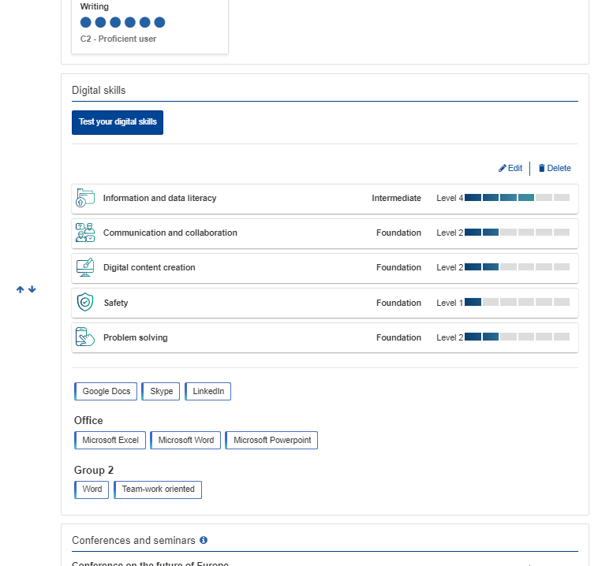
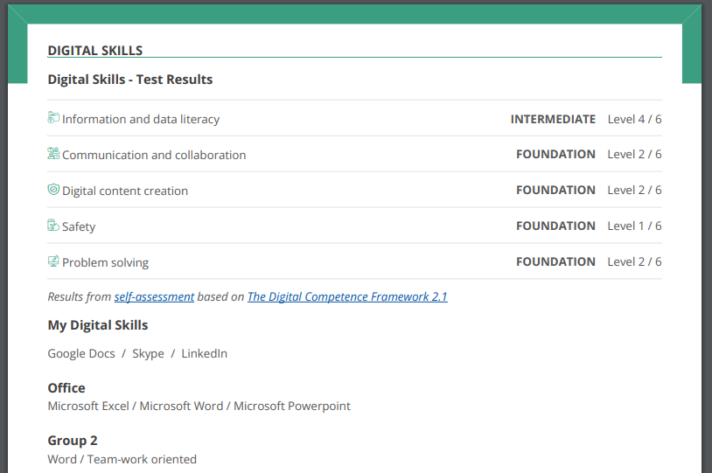
DigSAT u Europassu
I mogu zabilježiti svoje rezultate u svom profilu ili u svom životopisu

Slide 33
Trendovi poslova i vještina!

Slide 34
Podaci koji se odnose na
ZANIMANJA
ZEMLJE
VJEŠTINE
WEB INTELLIGENCE HUB
Pružite informacije o online oglasima za posao (OJA) za različite skupine zanimanja u zemljama EU-a (prikupljene s različitih internetskih oglasnika za posao)
Izvori podataka
SKILLS OVATE
Pruža informacije o najrelevantnijim vještinama za određeno zanimanje na temelju stručnih podataka
ESCO

Slide 35
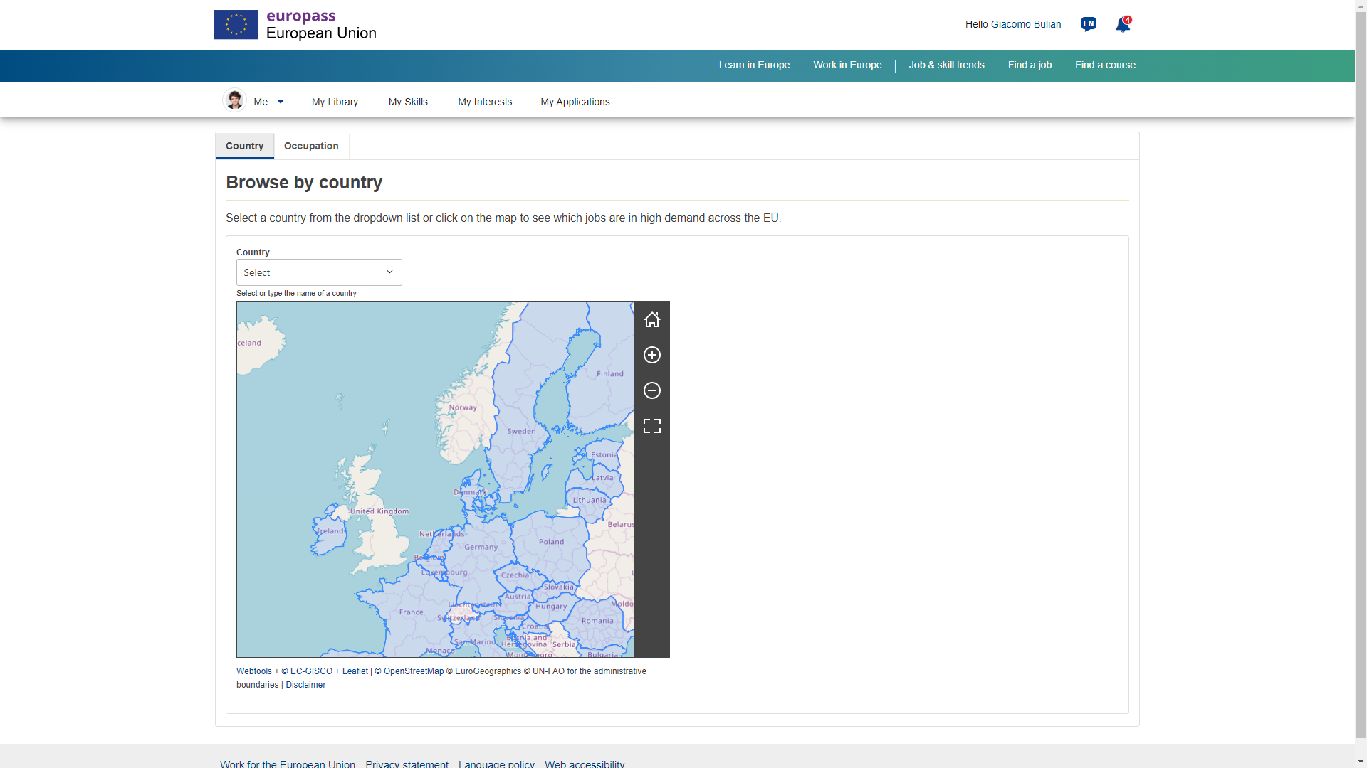

Slide 36
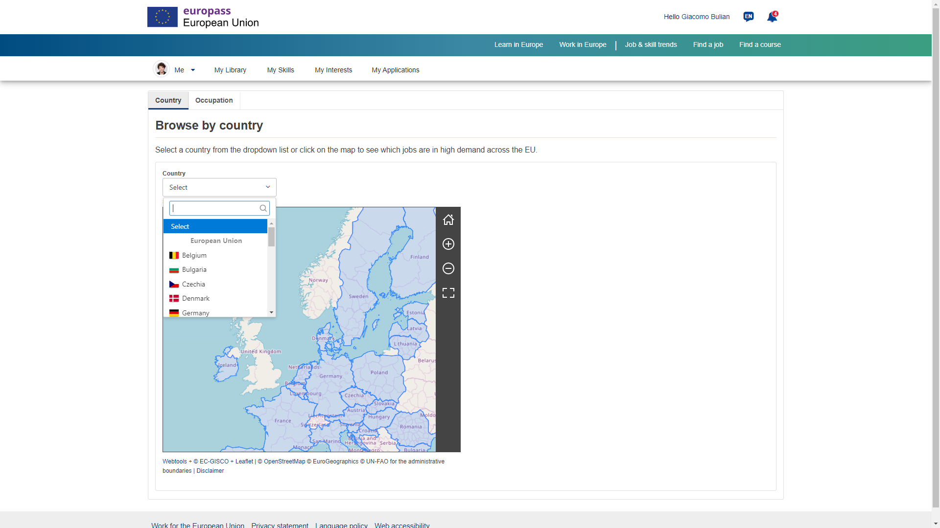

Slide 37
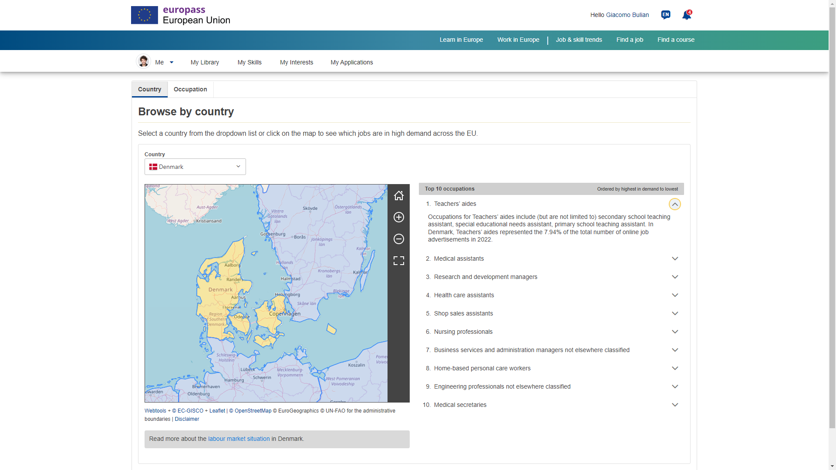

Slide 38
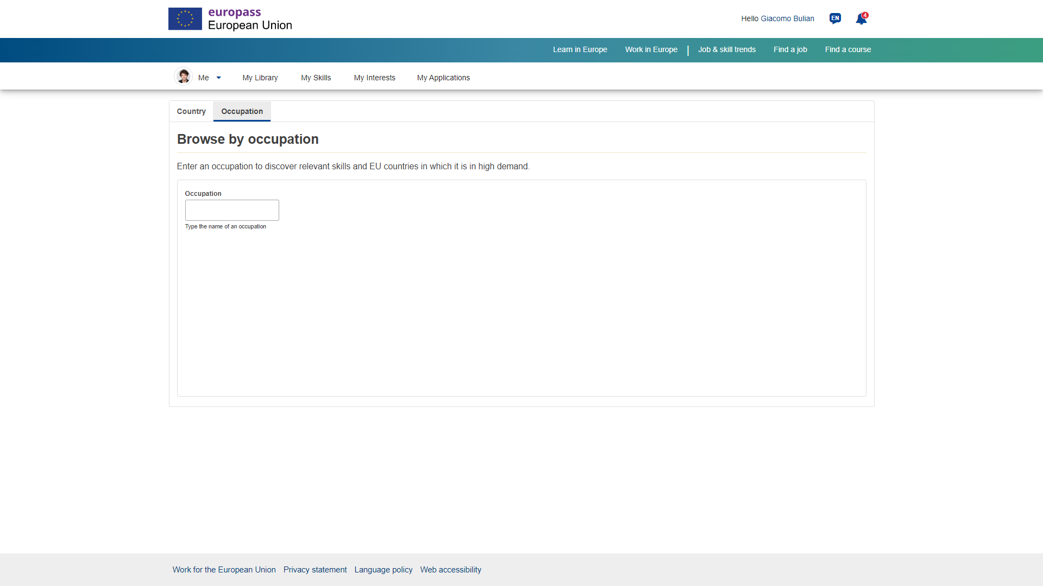

Slide 39
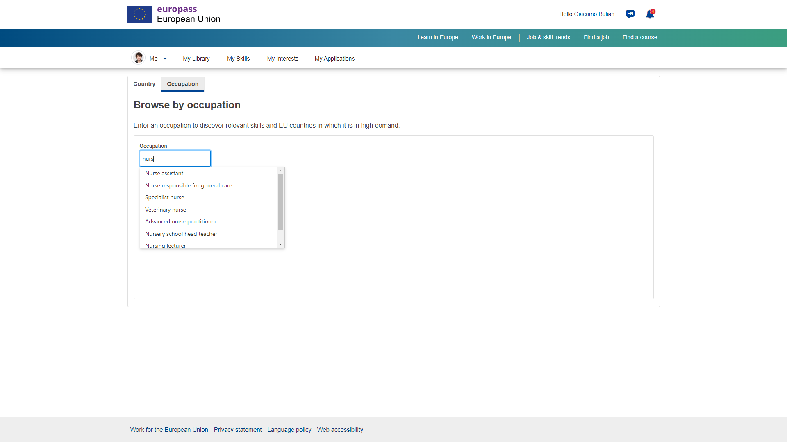

Slide 40
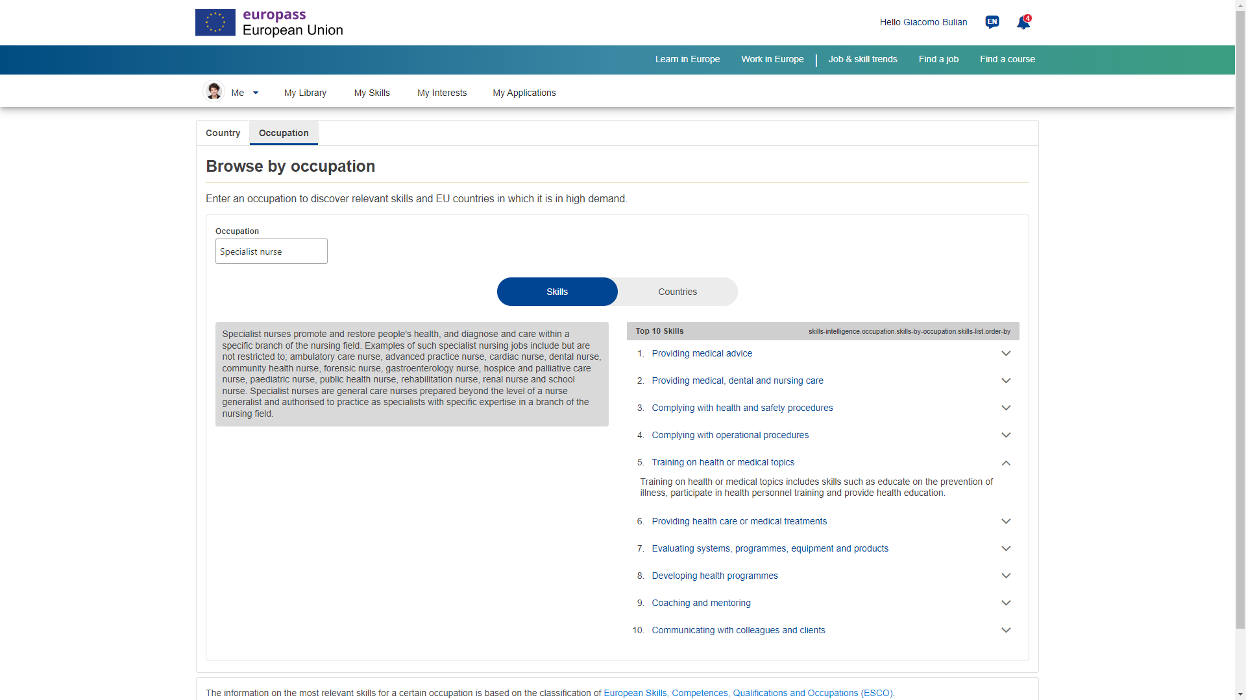

Slide 41
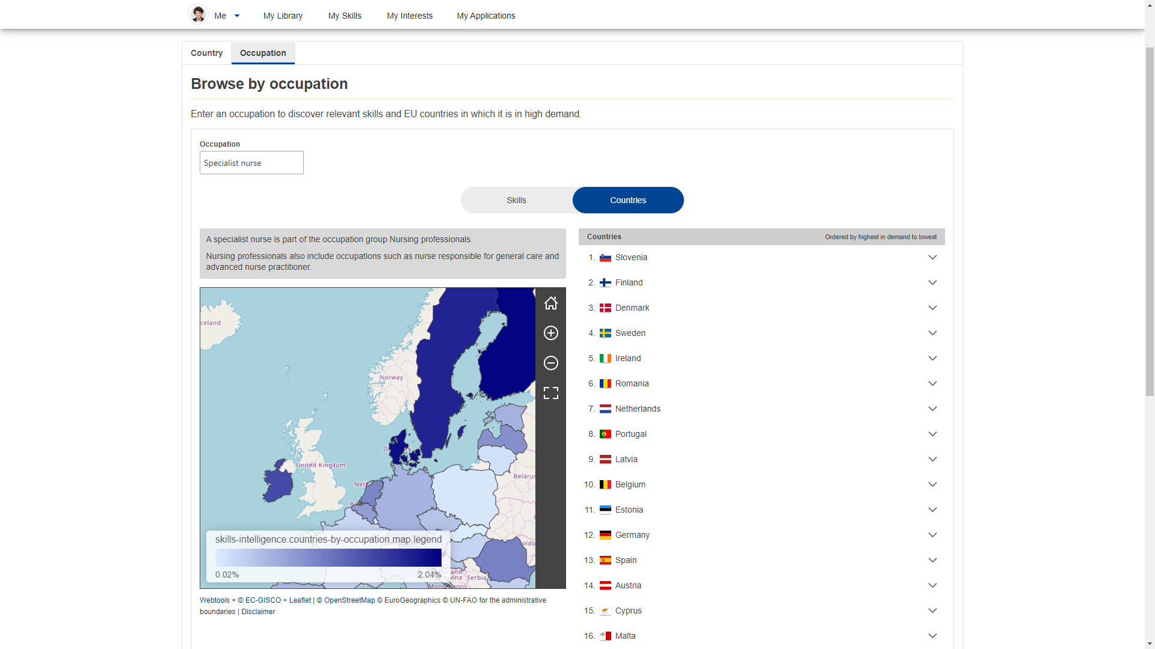

Slide 42
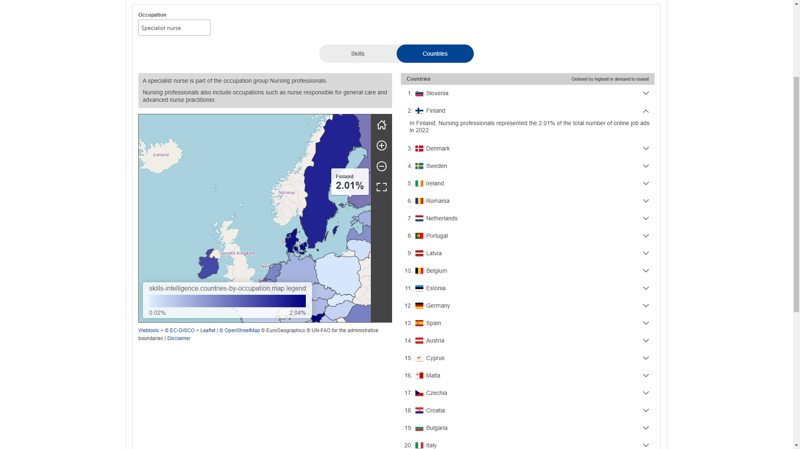

Slide 43
Hvala vam

Slide 44
Izvori informacija i dodatna literatura
The European Commission’s priorities 2019-2024: The European Commission’s priorities | European Commission (europa.eu)
European Skills Agenda for sustainable competitiveness, social fairness and resilience: European Skills Agenda
European Pillar of Social Rights: The European Pillar of Social Rights in 20 principles | European Commission (europa.eu)
The European Pillar of Social Rights Action Plan: The European Pillar of Social Rights Action Plan | European Commission (europa.eu)
Digital Education Action Plan: Digital Education Action Plan (2021-2027) | European Education Area (europa.eu)
Digital Competences Framework (DigComp 2.2): Digital Competences Framework (DigComp 2.2) update published - Employment, Social Affairs & Inclusion - European Commission (europa.eu)
European Year of Skills 2023: Commission kick-starts work on the European Year of Skills - Employment, Social Affairs & Inclusion - European Commission (europa.eu)

Slide 45
Hvala vam!
Kontaktirajte nas na
EMPL-EUROPASS@ec.europa.eu

